Slide 1
THAAD
LEGO EV3
탁구공발사장치
윤형우 하제헌 나동현

Slide 2
THAAD
INDEX
THAAD 란
설계 과정
작동
개선방안

Slide 3

THAAD
THAAD 란

Slide 4
THAAD
.
하이 레벨 공중 방어 탁구 시스템
THAAD란
T
H
A
A
D
Table-tennis
High level
Anti
Air
Defense system

Slide 5
THAAD
설계 과정

Slide 6
THAAD
.
자동화 탁구공 발사 시스템(초음파 센서 이용)
설계 과정

Slide 7
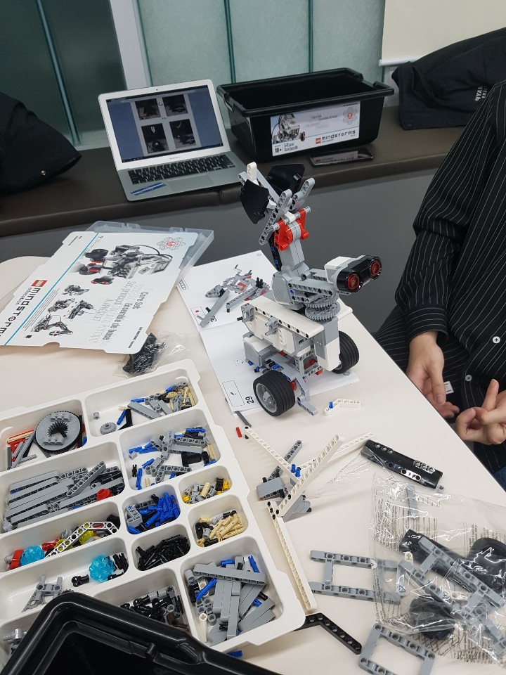
THAAD
.
설계 과정

Slide 8
THAAD
.
설계 과정

Slide 9
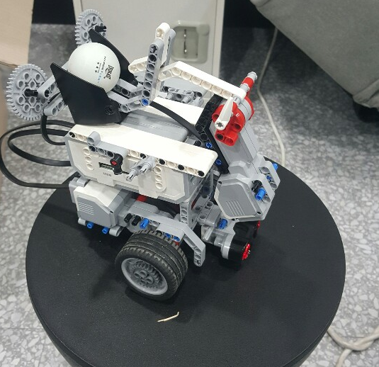
THAAD
.
설계 과정

Slide 10
THAAD
작동과정

Slide 11
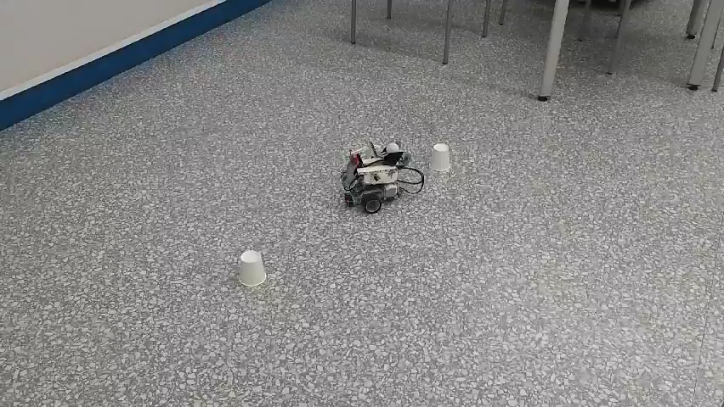
THAAD
작동 과정
초음파 센서를 이용해서,
타겟을 자동적으로 찾아 탁구공을 발사

Slide 12
THAAD
개선방안

Slide 13
THAAD
개선 방안
탄창을 구현 하지못해서, 연속발사가 불가능하다
미디엄 모터를 사용해서
터렛처럼 360도 돌아가는 부분
에서 치명적 결함 발생!!
눈물을 머금고
대대적인 수정을 감행!
라인트레이싱을 위한 바퀴로 360도 회전을 수행

Slide 14
THAAD
아쉬운점

